Slide 1
Internationales Konfliktmanagement und der Krieg in der Ukraine
Dr. Hannah Smidt
Universität Zürich
smidt[at]ipz.uzh.ch

Slide 2
In den nächsten halben Stunde …
Überblick über den Krieg in der Ukraine
Einordnung in globale Trends von bewaffneten Konflikten
Die Rolle der Vereinten Nationen
Internationale Mediation
Internationale Sanktionen
Massnahmen gegen Gewalt gegen Zivilisten
Kontroverse Waffenlieferungen
Ausblick: Peacekeeping- und Beobachtermissionen
Notes:
Überblick
Einordnung
Rolle der VN auch in Bezug auf den Krieg in der Ukraine
Dann Einführung in internationale Massnahmen zur Herstellung von Frieden
Int Mediation
Int. Sanktionen
Massnahmen gegen Gewalt gegen Zivilisten
Waffenlieferungen
Schliesslich: Internationale Massnahmen zur Wahrung von Frieden
Beobachtermissionen und Peacekeeping Missionen
Mit einem Ausblick auf das Ende des Kriegs in der Ukraine

Slide 3
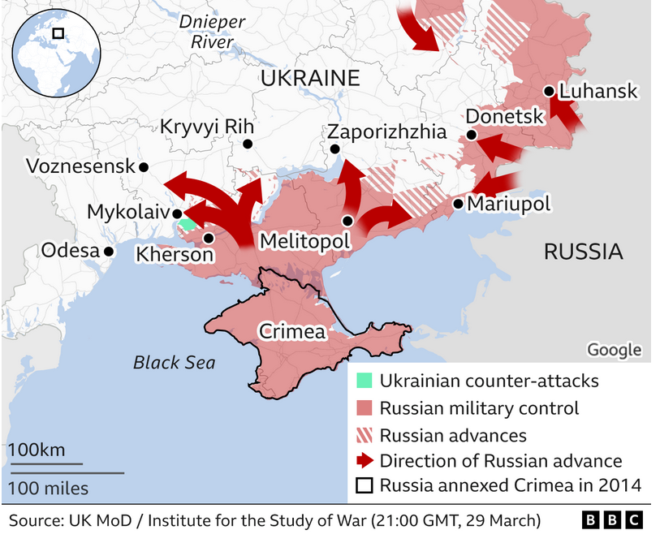
Krieg in der Ukraine
Wie lange dauert der Krieg in der Ukraine schon an?
Notes:
Um den jetzigen Krieg in der Ukraine etwas besser zu verstehen, ist eine wichtige Frage: Wie lange dauert dieser Krieg schon an? Wie lange schon führt Russland Krieg gegen die Ukraine?

Slide 4
Krieg in der Ukraine – Wie lange schon?
Seit knapp über fünf Wochen…
24. Feb. 2022: Start der russischen Invasion der Ukraine

Slide 5
Krieg in der Ukraine – Wie lange schon?
Seit fast acht Jahren…
27. Feb. 2014: Start der russischen Annektierung der Krim Halbinsel
06. Apr. 2014: Start des «internationalisierten» bewaffneten Konflikts im Donbas (Ostukraine)

Slide 6
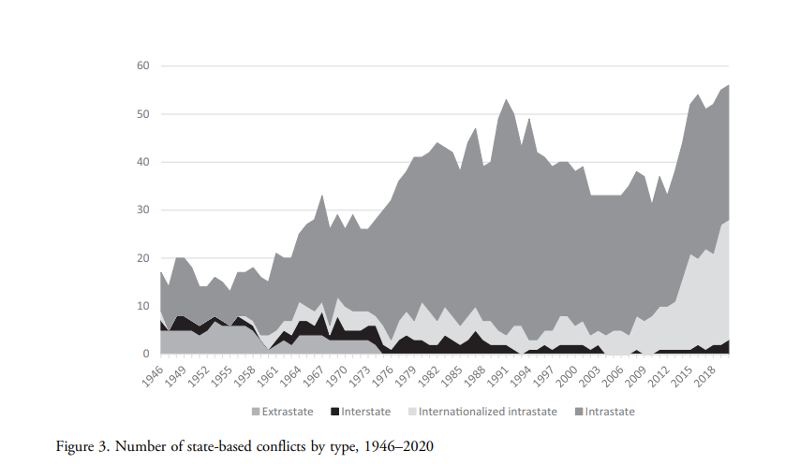
Trends in bewaffneten Konflikten
Seit Februar 2014: Russische Unterstützung ermöglicht innerstaatlichen Krieg (separatistische Rebellion) in der Ostukraine
Seit Februar 2022: Russischer Einmarsch und zwischenstaatlichen Krieg
Petersson & Öberg (2020, JPR)

Slide 7
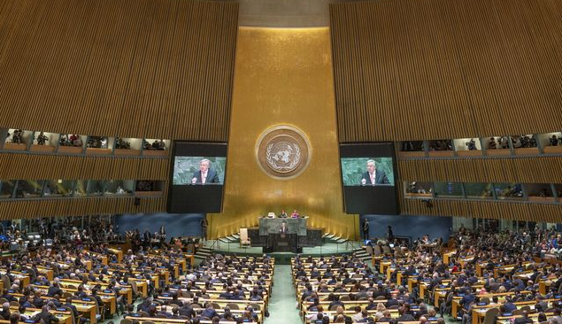
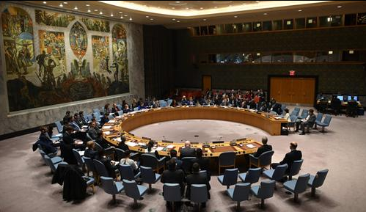
Die Rolle der Vereinten Nationen in Kriegen
VN Charta: Generelles Verbot unilateraler Gewaltanwendung
Streitbeilegung durch friedliche Mittel und Zwangsmassnahmen
  Verhandlung, Untersuchung, Vermittlung, etc. (Kap. V)
  Sanktionen, Peacekeeping, etc. (Kap VII)
Beschlussfähigkeit im VN Sicherheitsrat ist blockiert
  Resolutionen zur Verurteilung der Krim Annektierung 2014 und des russischen Angriffskrieg 2022 scheitern am russischem Veto (China enthielt sich)
Generalversammlung der VN bleibt handlungsfähig
  Resolution zur Verurteilung der russischen Aggression 2014 und 2022 mit grosser Mehrheit angenommen
  Aber: Resolutionen der Generalversammlungen sind nicht bindend.

Slide 8
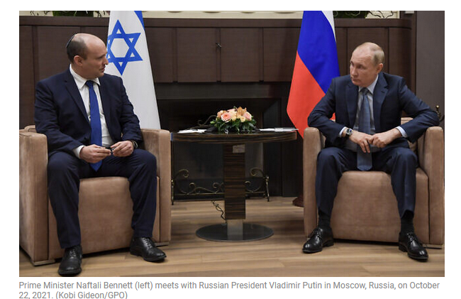
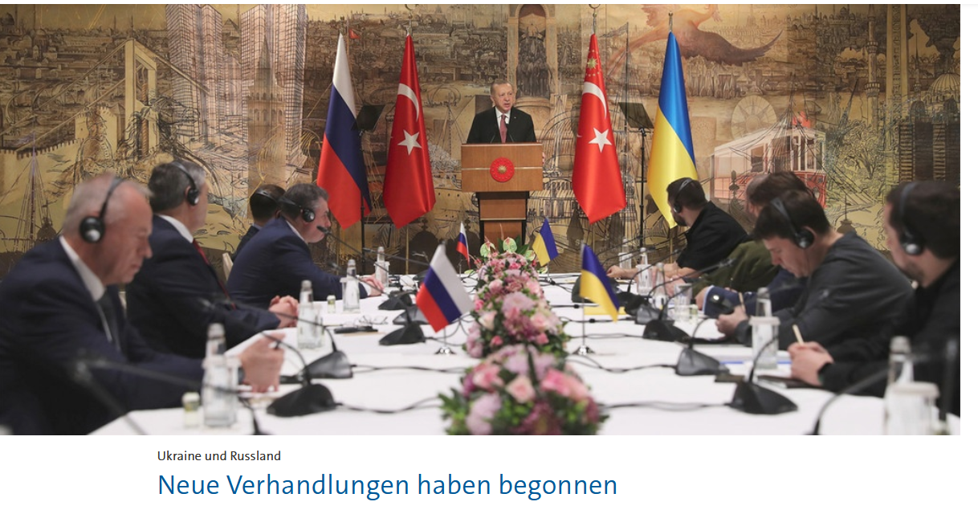
Internationale Mediation - Funktionen
  Organisation von Gesprächen zwischen Konfliktparteien
  Bereitstellung von Informationen (z.B. fact-checking, go-between)
  Anreize für Einigung schaffen (z.B. Entwicklungshilfezusagen)
  Verantwortungsübernahme zur Gesichtswahrung
  Garantien für ein Waffenstillstands- /Friedensabkommen

Slide 9
Warum braucht es internationale Mediation?
Unvollständiger Informationen
  Russland weiss nicht wie militärisch stark und kriegsgewillt die Ukraine ist Deshalb: Russland unterschätzt ukrainische Stärke, fordert zu viel in Verhandlungen, Ukraine lehnt ab, und der Krieg geht weiter
  Mediator stellt glaubwürdige Informationen über militärische Kapazitäten bereit und fördert Erfolg von Verhandlungen.
Misstrauen und unglaubwürdige Versprechen
  Russland und Ukraine werden militärisch schwächer, wenn sie sich einseitig an ein Waffenstillstandsabkommen halten. Deshalb: Keine Seite kann glaubwürdig versprechen ein Abkommen einzuhalten.
  Mediatoren ermöglichen Garantien, dass ein Bruch eines Abkommens (egal von welcher Seite) bestraft würde.

Slide 10
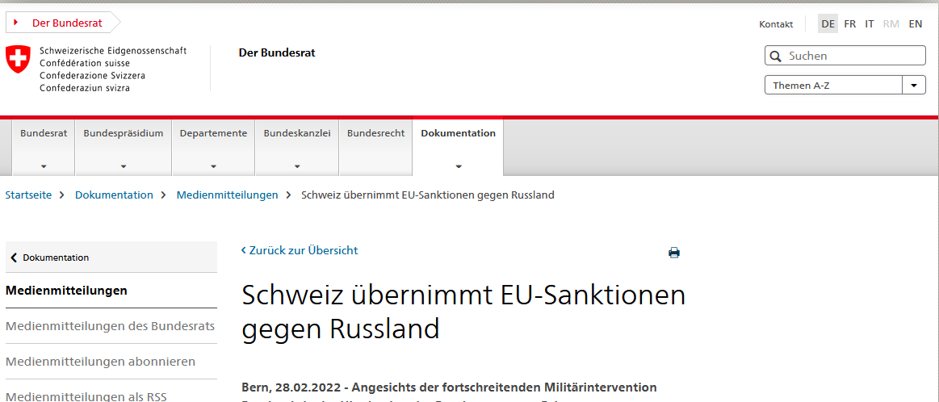
Internationale Sanktionen - Funktionen
Erzwingen von Politikwechsel (z.B. Stopp der russischen Invasion)
Erschweren der unerwünschten Politik (z.B. der Finanzierung von Krieg)
Symbolische Sanktionierung einer unerwünschten Politik (z.B. der Verurteilung eines Bruchs mit Völkerrecht)

Slide 11
Internationale Sanktionen – Erfolgreich?
Verhängte Sanktionen in der Vergangenheit eher nicht erfolgreich: Nur zwischen 20-34% der Fälle führten gezielte Sanktionen zu Politikwechsel.
(Wallensteen & Grusell 2012, Global Governance)
Sanktionen werden umgangen.
Sanktionen haben unerwünschte Effekte, welche die Macht von kriegstreibenden Regierungen stärken.
Sanktionen werden nicht durchgehalten.
Warum nicht so erfolgreich?

Slide 12
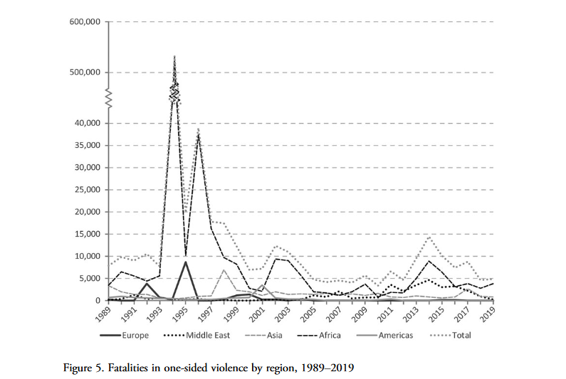
Gewalt gegen Zivilisten in Kriegen
In den letzten 30 Jahren wurden fast eine Millionen Zivilisten in Kriegen getötet.
Unterstützung aus dem Ausland für Rebellengruppen erhöht Gewalt gegen Zivilisten, weil Rebellen nicht auf (finanzielle) Unterstützung der Zivilbevölkerung angewiesen sind.
Gewalt gegen Zivilisten ist strategisch:
  Zermürbung
  Einschüchterung
  Polarisierung
Petersson & Öberg (2020)

Slide 13
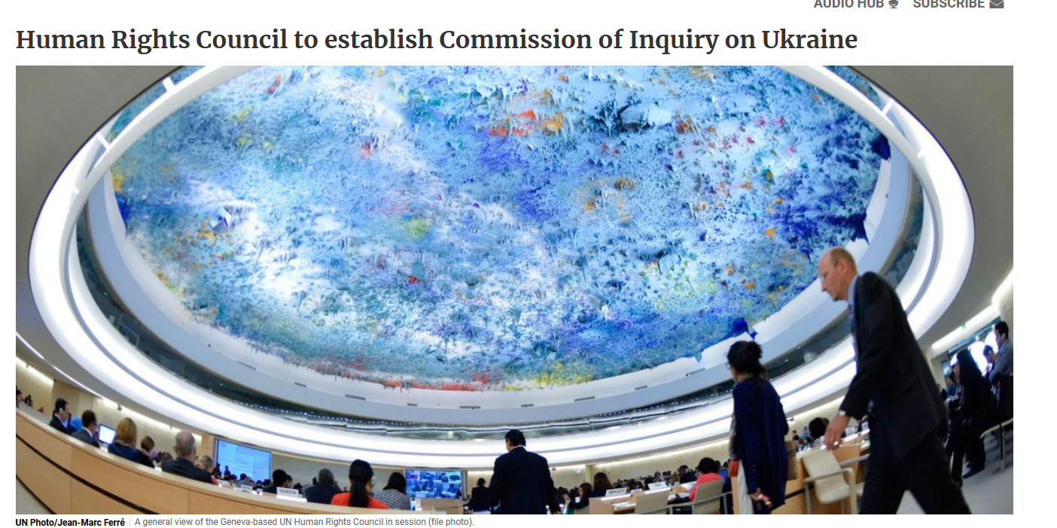
Massnahmen zur Eindämmung von Gewalt gegen Zivilisten in Kriegen
Aushandlung von humanitären Korridore (eher möglich am Anfang eines Krieges)
Internationale Beobachter und Untersuchungskommission (z.B. veranlasst vom UN Menschenrechtsrat in der Ukraine)
Internationales «Shaming» (z.B. Ausschluss Russlands aus dem Europarat)

Slide 14
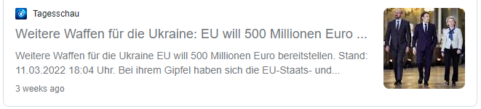
Internationale Waffenlieferungen
Warum gibt es Waffenlieferungen?
  Recht auf Selbstverteidigung und moralische Verpflichtung
  Andere Staaten wollen «etwas tun».
  Russland darf nicht «gewinnen», weil sonst Diktatur und Repression drohen.
Allerdings: Waffenlieferungen in Krisen und Kriegsgebiete können Konflikte verschärfen und verlängern (Brzoska & Pearson 1994, Univ. of Calif. Press; Pamp, Rudolph, Thurner, Mehltretter & Primus 2018, JPR)
  Ein Argument: Waffenlieferungen verändern das militärische Kräfteverhältnis und unterminieren so Verhandlungen.

Slide 15
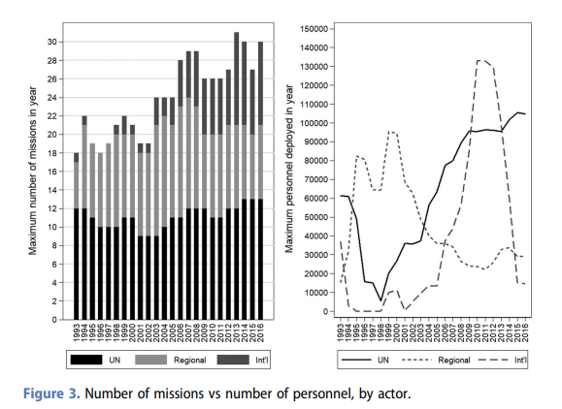
Ausblick: Beobachter- und Peacekeeping-Missionen – Funktionen
Bara & Hultman 2020, Int. Peacekeeping

Slide 16
Ausblick: Beobachter- und Peacekeeping-Missionen – Funktionen
Wie helfen Friedensmissionen Frieden zu sichern?
  Sie beobachten, ob sich die Parteien an das Abkommen halten und stärken so das Vertrauen zwischen den Parteien.
  Sie institutionalisieren Kommunikation.
  Sie machen Verletzungen des Abkommens durch Parteien öffentlich und erlauben es anderen Staaten diese zu sanktionieren
  Sie führen eigene Aktivitäten zum Wiederaufbau durch und koordinieren internationale Entwicklungshilfe
  Sie helfen Wahlen zu organisieren und werben für Demokratie

Slide 17
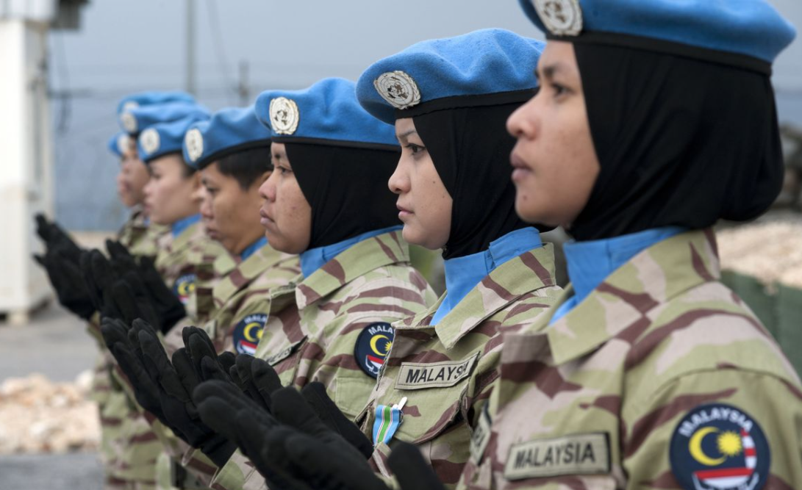
Ausblick: Beobachter- und Peacekeeping-Missionen – Effektiv?
Nach Kriegshandlungen sind Friedensmissionen extrem effektiv um…
  das Wiederaufflammen eines Krieges zu verhindern.
  Gewalt gegen Zivilisten zu vermeiden.
  Staaten beim Wiederaufbau zu unterstützen.
  (Fortna 2008; Hultman et al. 2013)

Slide 18
Zusammenfassung
Verhandlungen können gelingen (die meisten Kriege werden so beendet), insbesondere mit internationaler Mediation
Internationale Sanktionen brauchen Zeit um zu wirken und sind kein Allheilmittel, aber sie erschweren militärische Aggression, insb. wenn Schaden für die Bevölkerung im sanktionierten Staat minimiert wird.
Internationale Aufmerksamkeit ist wichtig zur Verhinderung von (noch mehr) Gewalt gegen Zivilisten.
Waffenlieferungen erscheinen moralisch geboten, doch führen sie oft zu einer Verlängerung von Krieg.
Abkommen können durch internationale Beobachter- und/oder Peacekeeping-Missionen “haltbar” gemacht werden.

Slide 19
Welche Fragen habt ihr / haben Sie?

